Slide 1
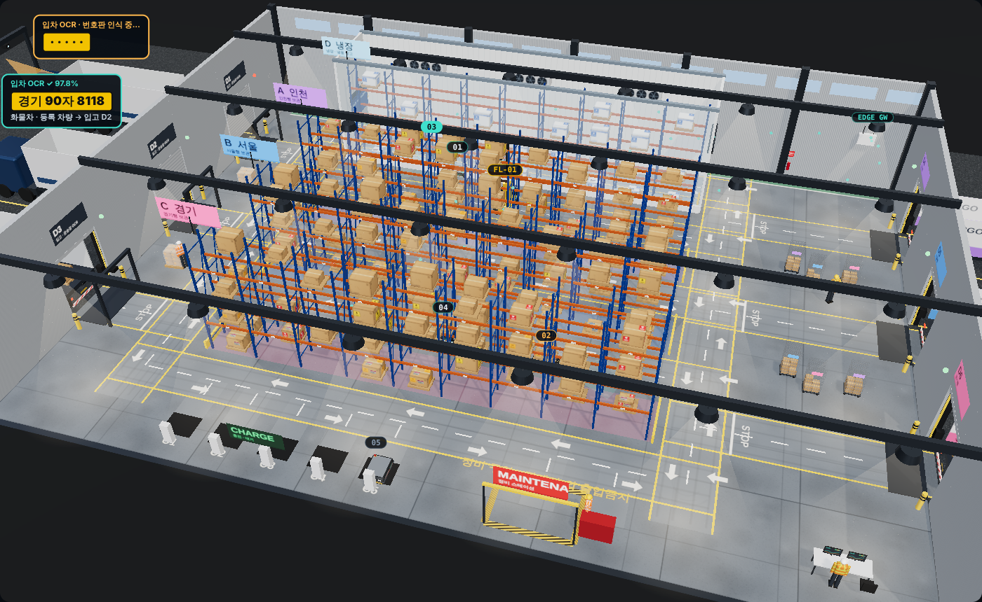
PERSONAL PORTFOLIO · 1인 개발
허브 AMR
디지털 트윈 관제
물류 허브의 AMR을 3D로 보고, 고장 전에 정비하고,
드나드는 차량을 번호판 OCR로 판정하는
웹 · 모바일 관제 시스템
Three.js · Vue 3 · Capacitor · Spring Boot · PostgreSQL · FastAPI
2026.10 · S-CARGO 팀 프로젝트의 허브 파트를 혼자 확장

Slide 2
한눈에 보기
OVERVIEW
~7,500줄
6개 영역
12 · 22
41 → 0
직접 작성한 코드
혼자 연결한 기술 영역
DB 테이블 · REST API
교차로 겹침 (600초 시뮬)
문제
AMR 고장 = 물류 정지 · 입출차 확인은 사람 손 · 관리자는 현장에 없음
해결
3D 트윈으로 현장을 보고, 진동 추세로 고장 전에 자동 정비, 게이트 OCR로 차량 판정
결과
웹 · 앱 · DB가 2초 안에 같은 상태 공유, 관리자는 웹 QR로 앱에 로그인해 기준만 조정

Slide 3
기획부터 3D · 웹 · 앱 · 서버 · DB · AI 연동까지 혼자
MY ROLE
영역 | 한 일
기획 · 설계 | 허브 업무 흐름(입차 → 하차 → 보관 → 출고 → 출차) 정의, 관리자 화면 구성, DB 설계
3D 트윈 | Three.js로 창고 · 랙 · AMR · 지게차 · 트럭 · 게이트를 코드로 모델링, 시뮬레이터 작성
알고리즘 | 경로(통로 → 간선 → 통로), 칸 예약, 앞차 감지, 교차로 예약, 고장 예측 규칙
웹 · 앱 | Vue 관제 화면, Capacitor 안드로이드 앱 (홈 요약 · 통계 · 물류 · 로봇 · 알림)
백엔드 · DB | Spring Boot REST 22개, JPA 엔티티 12개, KPI 집계 쿼리
보안 | 앱 연결 코드(TOTP) · QR 직접 구현, 24시간 토큰, AMR API 잠금
AI 연동 | 1차에서 만든 번호판 OCR(YOLO + CRNN)을 FastAPI로 허브 입출구에 연결

Slide 4
웹이 현장이 되고, 모두가 같은 DB를 본다
ARCHITECTURE
웹 3D 관제 (현장)
Spring Boot
PostgreSQL
Vue 3 + Three.js
시뮬레이터가 센서 · 운반 데이터 생산
KPI 카드 · 바로가기 시점
/api/amr REST 22개
센서 · 예측 · 정비 · 기준
입출차 판정 · KPI 집계
인증: 웹 = 관리자 로그인
앱 = 24시간 토큰
테이블 12개
로봇 · 센서 · 예측 · 정비 · 이벤트
차량 · 입출차 · 운반 · 인증
관리자 앱
OCR 서버
Capacitor 7 (Android)
홈 요약 · 통계 · 물류 · 로봇
기준 조정 · 휴대폰 알림
FastAPI + YOLO + CRNN
허브 입구 · 출구 번호판
(1차 프로젝트 모델 재사용)

Slide 5
3D 디지털 트윈
FEATURE 01
허브 전체를 코드로 모델링하고, 시뮬레이터가 실제처럼 움직인다
Three.js로 직접 모델링
외부 모델 없이 도형 + CanvasTexture, 랙 수백 개도 InstancedMesh로 가볍게
계산과 그리기 분리
amrSim(계산) · amrScene3d(그리기) → 웹과 앱이 같은 파일 사용
지도 앱처럼 조작
드래그 이동 · 회전 제한 · 바로가기 7곳 · 게이트 자동 따라가기
2D · 라이트 모드
평면도로도 보고, 밝은 사무실 화면에서도 잘 보이게

Slide 6
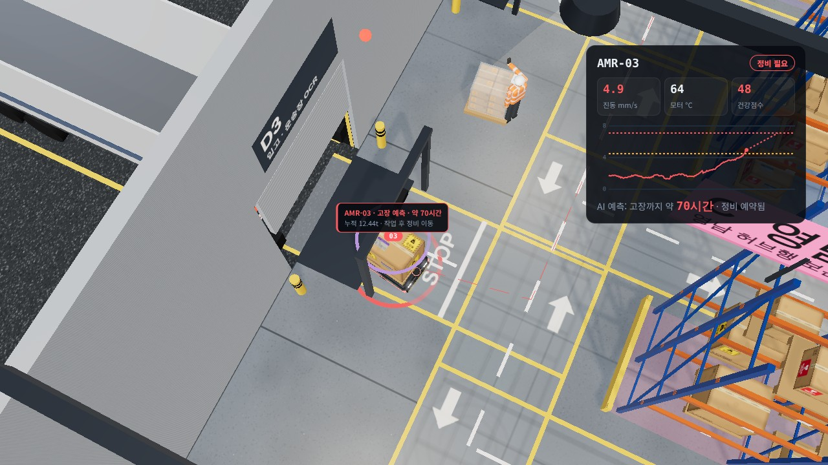
예지보전 · 자동 운영
FEATURE 02
진동이 오르면 남은 수명을 계산하고, 관리자가 정한 기준에서 자동 정비 · 충전
센서 2초 저장
진동 · 온도 · 배터리 · 건강점수를 DB에 시계열로
남은 수명 계산
최근 진동 추세(최소제곱 기울기)로 고장까지 시간 추정
버튼 대신 기준
승인 버튼은 놓치면 고장 → 정비 · 충전 기준만 정하면 자동
멈추지 않는 물류
정비 중에는 예비 AMR-05가 바로 이어받음

Slide 7
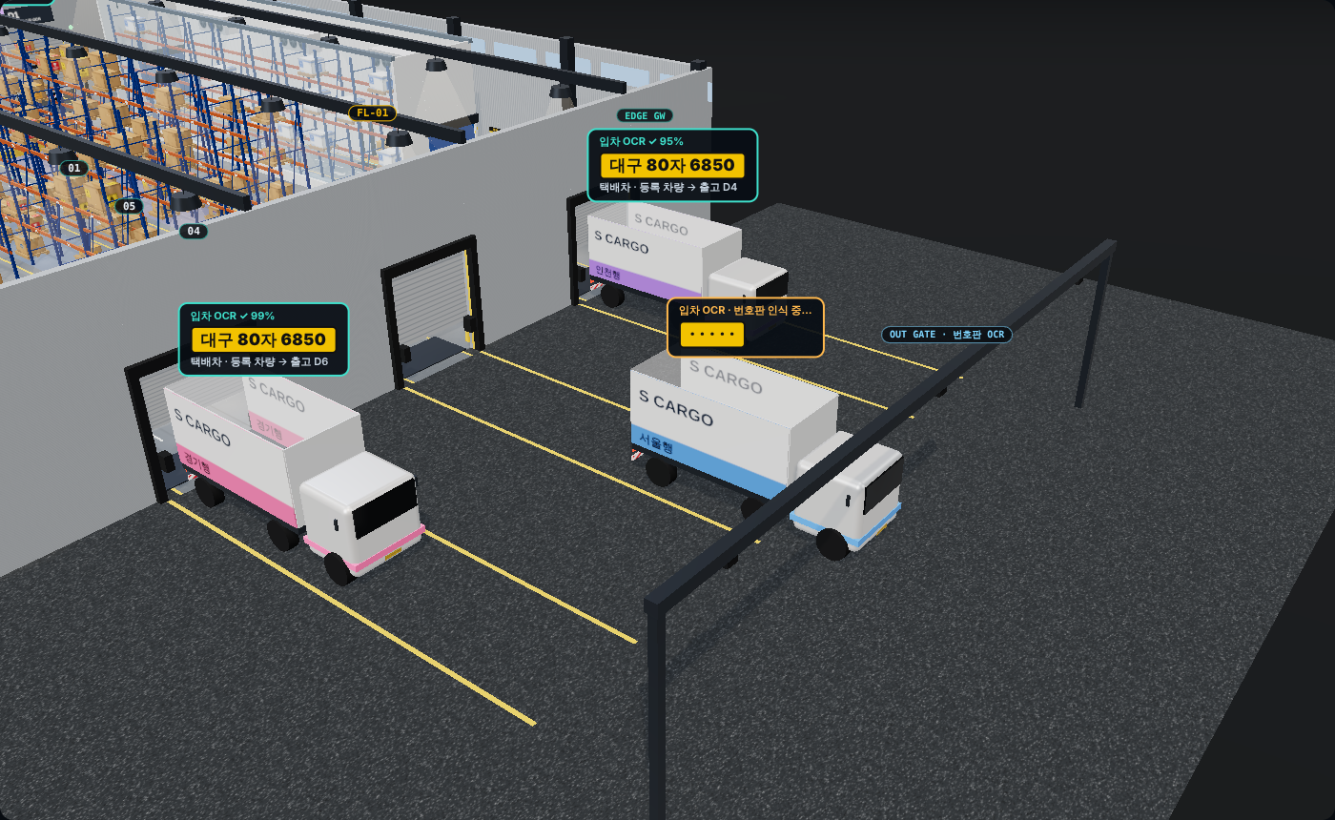
입출차 OCR · 바코드
FEATURE 03
1차에서 만든 번호판 OCR을 허브 입구 · 출구에 연결하고, 차종은 DB로 판정
게이트에서 정지 → 인식
트럭이 카메라 앞에 멈추면 YOLO + CRNN으로 번호판 인식
DB가 판정
등록 화물차 → 입고 도크 · 택배차 → 출고 도크 · 미등록 → 회차
3D에 그대로
번호판 글자가 인식 결과로 바뀌고, 출차 때 실린 상자 수 기록
상자 EAN-13
바코드 폴더와 같은 번호 체계를 코드로 직접 그림 (검증숫자 계산)

Slide 8
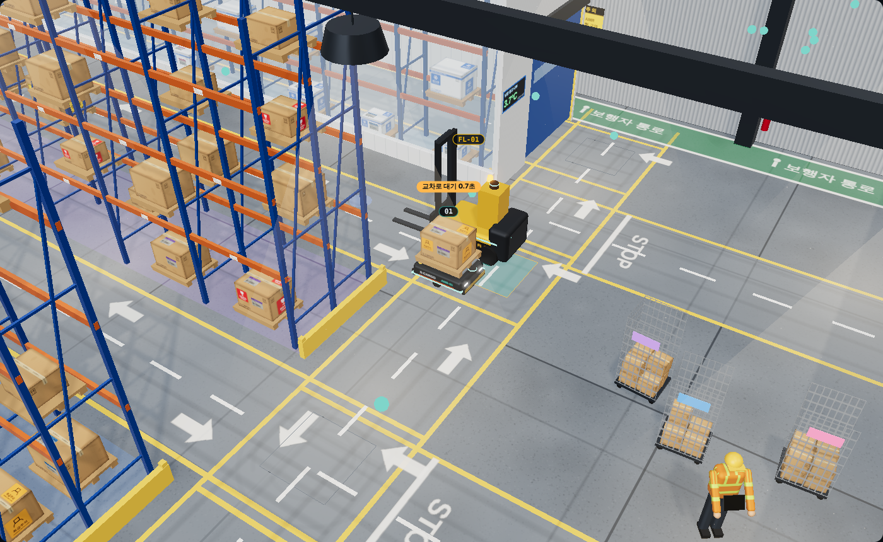
교차로 예약
FEATURE 04
통로 × 간선 교차로 10곳을 한 번에 한 대만 지나가게 해서 겹침 0
예약 요청
경로 앞 2.2m 안의 교차로를 예약, 비어 있으면 통과
정확히 멈추기
제동 거리 √(2 · 감속 · 거리)로 속도를 줄여 교차로 앞에 정지
교착 방지
3.5초 막히고 상대도 멈춰 있으면 양보 규칙
수치로 검증
600초 시뮬: 겹침 41 → 0, 처리량 유지

Slide 9
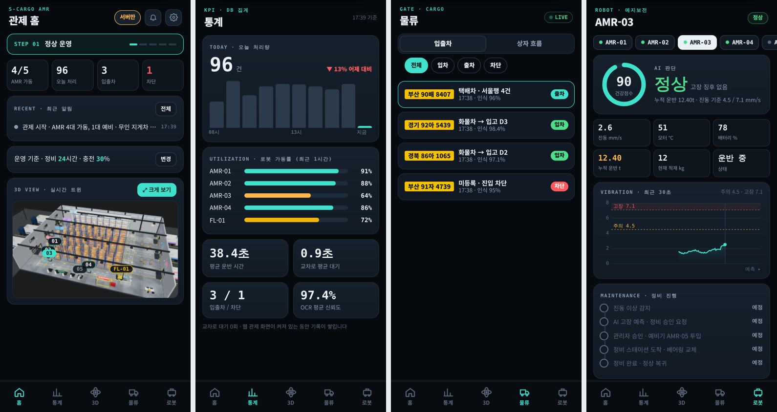
KPI 통계 · 관리자 앱
FEATURE 05
쌓기만 하던 데이터를 운영 지표로, 앱은 관리자가 한눈에
KPI API 하나
처리량 · 시간대별 · 가동률 · 운반 시간 · 교차로 대기 · OCR 신뢰도
앱 홈 = 할 일
차단 차량 · 정비 · 배터리 부족만 모아 보여 주고, 누르면 해당 화면
휴대폰 알림
차단 · 정비 예약만 알림, 나머지는 앱 안에서
WiFi 연결
WebView 사설망 차단을 CapacitorHttp(네이티브 통신)로 해결

Slide 10
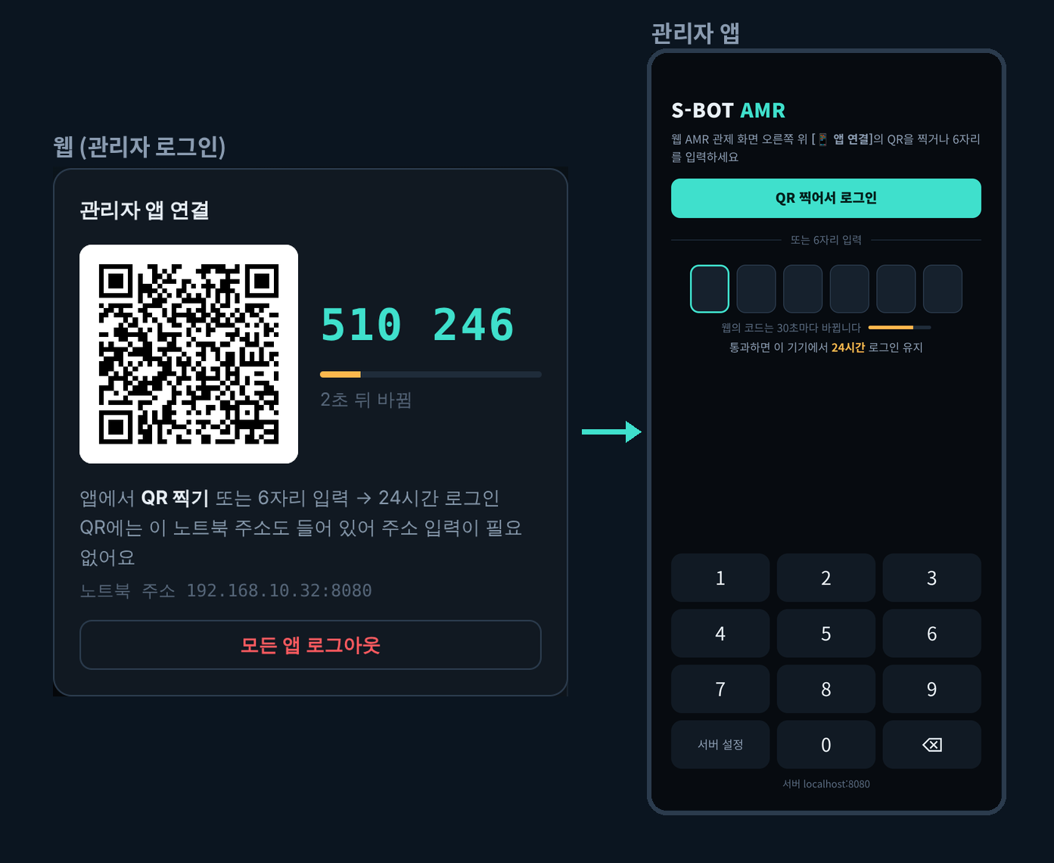
앱 연결 인증 (QR · OTP)
FEATURE 06
관리자로 로그인한 웹에만 뜨는 QR을 앱으로 찍으면 24시간 로그인
웹에 코드 · QR 표시
팀 관리자 로그인 화면에만 30초마다 바뀌는 6자리와 QR
찍으면 주소까지
QR에 노트북 와이파이 주소 포함 → 노트북이 바뀌어도 앱 설정 없이 연결
원리대로 직접 구현
TOTP(HmacSHA1 · 30초)와 QR 인코더를 라이브러리 없이, 표준 테스트 값으로 검증
안전장치
5회 실패 1분 잠금 · 코드 재사용 금지 · 토큰 해시 저장 · 모든 앱 로그아웃

Slide 11
기술 스택과 선택 이유
TECH STACK
영역 | 기술 | 왜 골랐나
3D | Three.js r160 (InstancedMesh · CSS2D · Ortho) | 웹 화면에 바로 넣고, 같은 코드를 앱에서도 쓰려고
웹 | Vue 3 + Vite | 팀 프로젝트 관리자 화면과 같은 스택
앱 | Capacitor 7 · CapacitorHttp · 알림 · ML Kit 스캐너 | 웹 코드 재사용 + 네이티브 통신 · 알림 · QR
서버 | Spring Boot 3 · JPA · RestTemplate | 팀 백엔드와 같은 스택, OCR 서버 호출
DB | PostgreSQL | 시계열 센서 저장 · 집계 쿼리
AI | FastAPI · YOLO · CRNN (1차 자작 모델) | 이미 학습한 번호판 모델 재사용
보안 | TOTP(RFC 6238) · 자작 QR 인코더 · SHA-256 | 라이브러리 없이 원리대로 구현해 설명 가능하게
검증 | Playwright · 목업 서버 · Node 시뮬 테스트 | 화면과 알고리즘을 수치로 확인

Slide 12
DB 설계: 테이블 12개
DATABASE
로봇 · 예지보전
운영 · 기록
입출차
관리자 인증
hubs
hub_events
hub_vehicles
amr_otp_keys
amr_robots
amr_settings
hub_vehicle_logs
amr_auth_tokens
amr_telemetry
amr_task_logs
amr_predictions
amr_maintenance
판정 · 집계는 서버에서: 차종 = hub_vehicles 조회 · 가동률 = telemetry 상태 비율(JPQL group by) · 처리량 = task_logs 집계

Slide 13
트러블슈팅 TOP 6
TROUBLESHOOTING
문제 | 원인 | 해결
앱만 WiFi 서버 연결 실패 | WebView가 사설 IP · 다른 출처 요청 차단 | CapacitorHttp(네이티브 통신)로 전환
교차로에서 로봇이 겹침 | 각 로봇이 앞차만 보고 교차 지점은 관리 안 함 | 교차로 예약 + 제동 거리 감속 → 겹침 0
입차 인식이 '나갈 때'처럼 보임 | 게이트가 화면 밖 · 인식이 빨라 정지 장면 없음 | 게이트를 도크 쪽으로, 최소 2.5초 정지
OCR 서버 실행 실패 | 기본 python이 새로 깔린 3.14 (패키지 없음) | 아나콘다 yolo 환경을 자동으로 찾아 실행
/state 503 · 승인 500 | 불완전 테이블 선생성 · 파라미터 이름 누락 | 컬럼 검사 후 재생성 · @PathVariable("id")
방금 바꾼 기준이 되돌아감 | 폴링 응답이 로컬 변경을 덮어씀 | 변경 후 3초 원격값 무시 + 디바운스

Slide 14
배운 점 · 한계 · 다음 단계
RETROSPECTIVE
배운 점
솔직한 한계
다음 단계
관제는 '보여주기'보다 '놓치지 않게 하기'
센서 · 로봇은 시뮬레이션 데이터
실측 데이터로 이상탐지 · 회귀 모델
판정은 AI가 아니라 데이터(DB)로 해야 설명 가능
고장 예측은 규칙 기반 (학습 모델 아님)
SSE/웹소켓 실시간 푸시
수치로 검증해야 설득된다 (겹침 41 → 0)
같은 WiFi 시연용 (https 아님)
https · 권한 세분화 (조회 / 조작)
한 줄 정리 현장(3D) · 판정(DB) · 인식(AI) · 관리자 손(앱) · 보안(QR 인증)을 혼자 한 흐름으로 묶은 프로젝트

Slide 15
감사합니다
허브 AMR 디지털 트윈 관제 · 3D · 웹 · 앱 · 서버 · DB · AI 연동 1인 개발
시연: 웹 관제 화면 → QR로 관리자 앱 연결 → 번호판 OCR 서버

